Slide 1
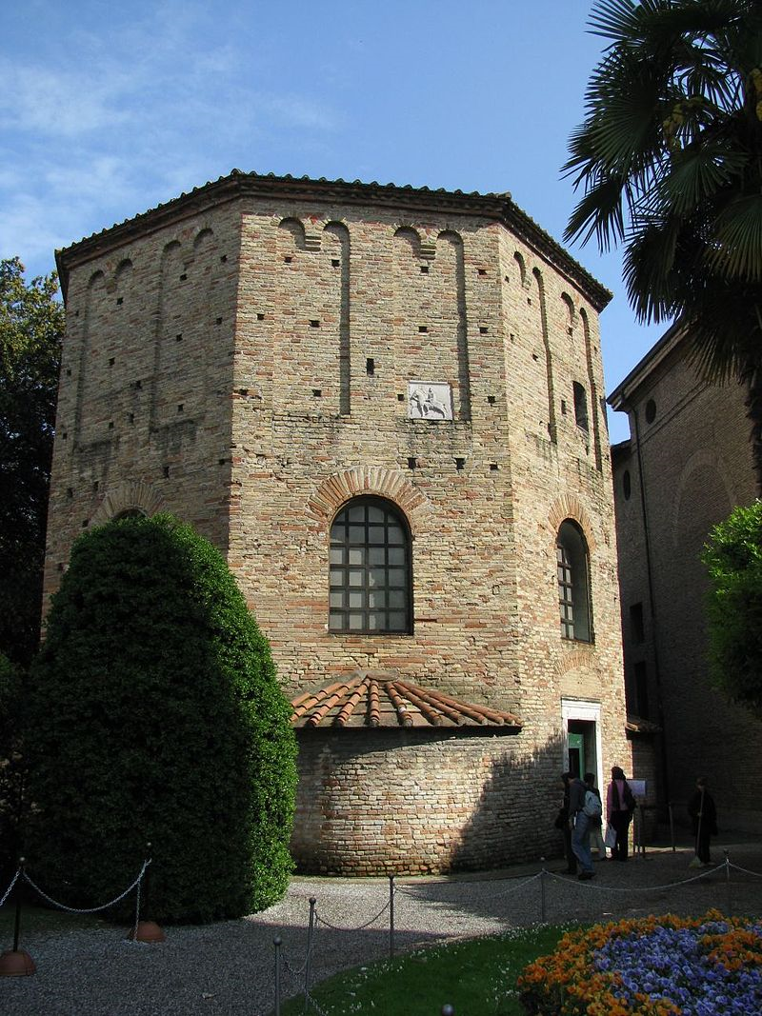
Ravenna, battistero neoniano.

Slide 3
Soffitto del Battistero Neoniano, Ravenna

Slide 7
Interno del battistero neoniano

Slide 10
Vasca battesimale del battistero neoniano

